Slide 1
PhD Annual Progress Review
Second-Year Activities Summary
MARIA BAZZICALUPO
PhD in Technologies for Fundamental Research in Physics and Astrophysics
Curriculum: Detectors, Lasers and Optics
Hosting Research Centre: INAF Osservatorio Astrofisico di Arcetri
Supervisor: Prof. Busoni Lorenzo
Cycle: 39
Academic Year 2024–2025, September 2025

Slide 2
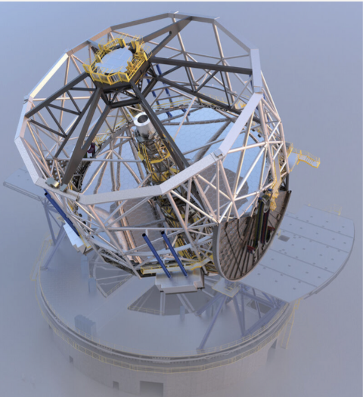
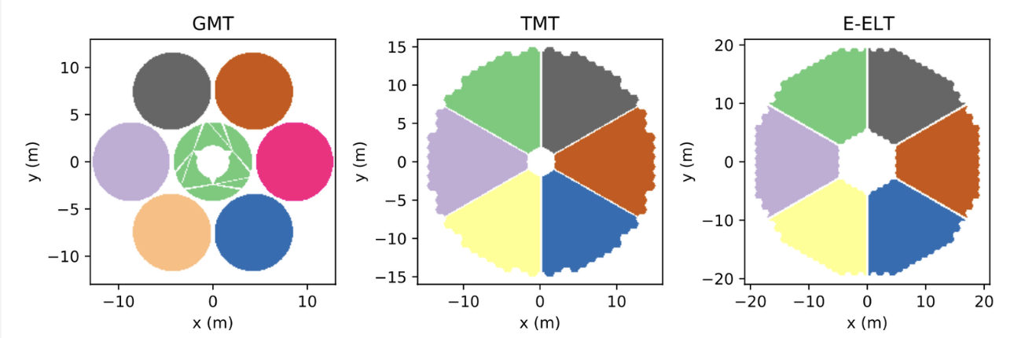
SCIENTIFIC CONTEXT
Unlike conventional telescopes with a continuous pupil, ELT feature multiple, independently controlled segments that must be aligned and phased with high precision to function as a single, coherent optical system.
Comparison of Primary Mirror Apertures:
Next-generation extremely telescopes (GMT, TMT, ELT) use segmented mirrors instead of monolithic ones. These segments must be precisely aligned and phased to act as a single, coherent optical surface.
ELT structure:
Six support spiders cast shadows on the primary mirror, splitting the pupil and introducing phase errors that require correction.
Notes:
Utilizzare sempre i modelli di elenco forniti dal programma, quindi non realizzare elenchi solamente inserendo trattini, numeri o punti, affinché una sintesi vocale possa leggerli in ordine e proprio come elenchi.

Slide 3
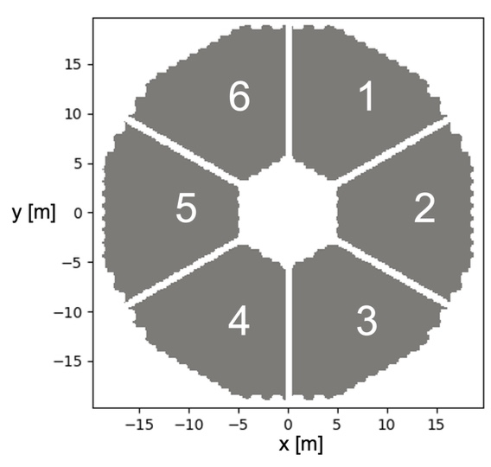
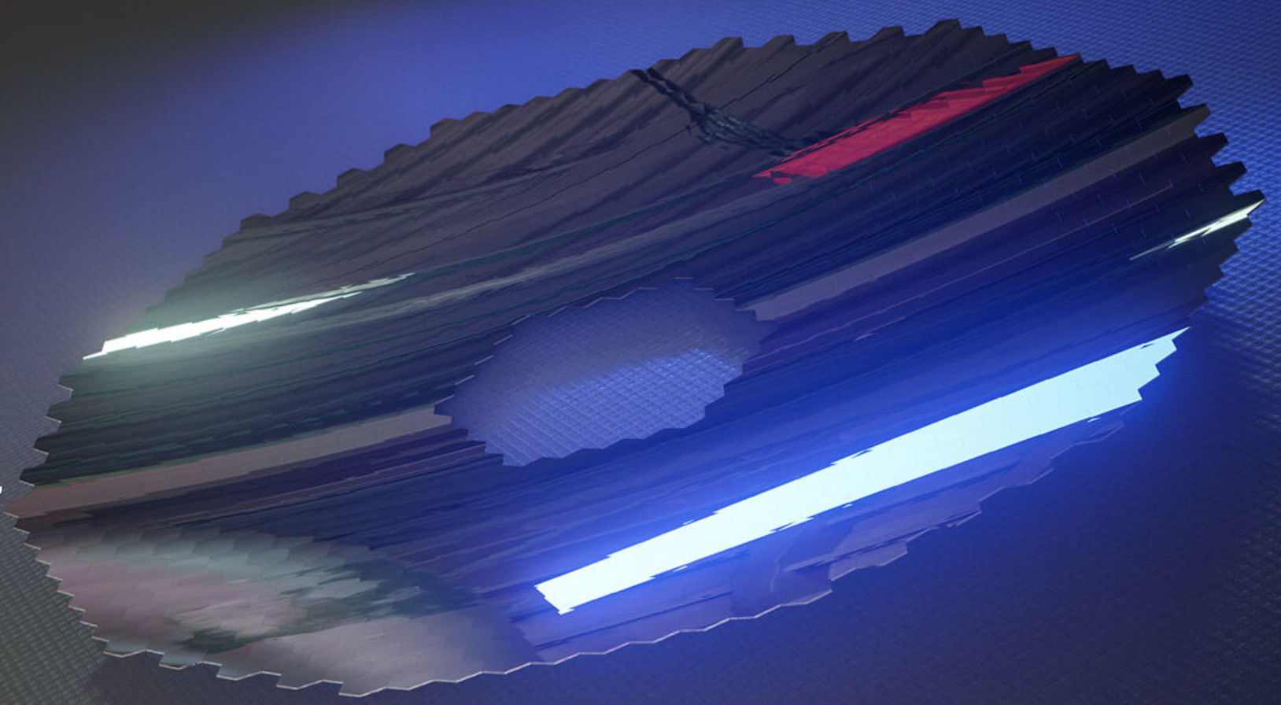
The ELT Entrance Pupil and Segmented Primary Mirror
ELT Pupil:
Support spiders structures for the secondary mirror split the pupil into six segments.
The presence of these gaps introduces phase discontinuities that need to be corrected for optimal wavefront reconstruction
ELT primary mirror:
The primary mirror consists of 798 hexagonal segments, which play a crucial role in correcting wavefront aberrations through adaptive optics systems.
Notes:
Quando viene inserita una tabella, in modo che una sintesi vocale la possa leggere correttamente, selezionare l’intera tabella. Sarà visualizzato sulla barra in alto il menù «Strumenti tabella», selezionare «Righe di intestazione» dal menù «Progettazione».
Per Mac: selezionando la tabella comparirà nella barra in alto «Struttura Tabella», cliccare su «Struttura Tabella» e sulla barra a sinistra selezionare «Con riga di intestazione».
Alcune sintesi vocali leggono correttamente la tabella nel formato .ppt, altre funzionano correttamente convertendo il file in PDF.
Utilizzare una slide aggiuntiva, successiva alla Tabella, in cui presentare le informazioni principali della tabella in un breve testo (paragrafo o punti elenco).

Slide 4
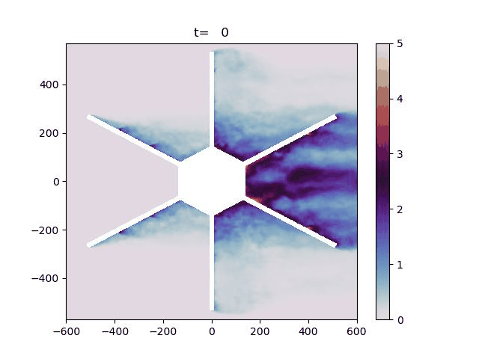

Wavefront sensors (WFS) and Piston aberration:
Adaptive optics sensors efficiently detect most wavefront aberrations, piston aberration (type 0) remains challenging.
In small telescopes, its phase shift is negligible (<λ), in the ELT, it can exceed λ, especially due to the pupil structure and to the low wind effect, making correction crucial.
What is the LWE?
The Low Wind Effect is a phenomenon observed in telescopes with thick spiders (e.g., ELT), occurring under low wind conditions during observations
Segment 2 shows a significantly larger piston value, while segments 1–3 and 4–6 show similar values. Segment 5 has an almost negligible piston.
Notes:
Quando viene inserita una formula, manualmente o mediante un’immagine, dev’essere inserito un testo alternativo che consenta ad una sintesi vocale di leggerla, procedendo in questo modo: cliccare con tasto destro sul campo in cui è inserita la formula, dal menù selezionare «Formato immagine». Si apre il menù a destra e si clicca sull’icona «Dimensioni e Proprietà», si clicca su «Testo Alternativo» e si inserisce la descrizione della formula per intero come da esempio.
Per Mac: per inserire testo alternativo cliccare con tasto destro sull’immagine, dal menu selezionare «Testo Alternativo». Si apre una finestra dove è possibile inserire il testo alternativo.

Slide 5
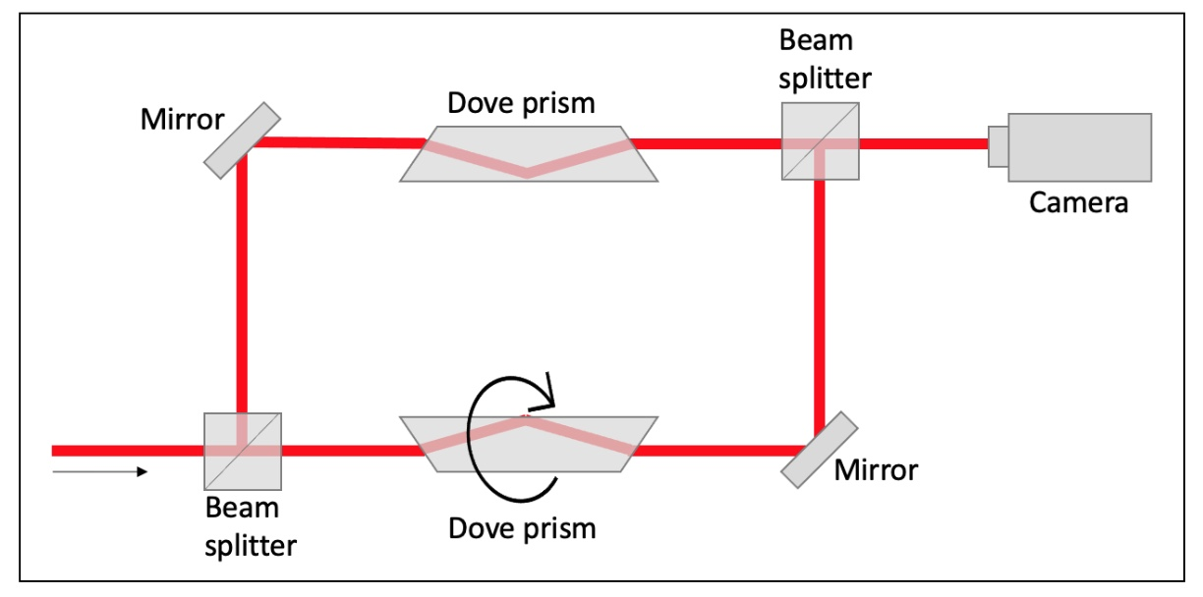
CiaoCiao wavefront sensor
The CiaoCiao is a rotational shearing interferometer proposed as a wavefront sensor (WFS) to measure phase differences across the spiders of the ELT pupil.
The basic principle involves a setup using a Mach-Zehnder interferometerthat simultaneously captures an image of the pupil and the same image rotated by an angle ∆θ, producing interference between the two.
Notes:
Quando viene rappresentata una formula chimica mediante un’immagine, dev’essere inserito un testo alternativo che consenta ad una sintesi vocale di leggerla, procedendo in questo modo: cliccare con tasto destro sul campo in cui è inserita la formula, dal menù selezionare «Formato immagine», si apre il menù a destra e si clicca sull’icona «Dimensioni e Proprietà», si clicca su «Testo Alternativo» e si inserisce la descrizione della formula per intero.
Per Mac: per inserire testo alternativo cliccare con tasto destro sull’immagine, dal menu selezionare «Testo Alternativo», si apre una finestra dove è possibile inserire la descrizione della formula .

Slide 6
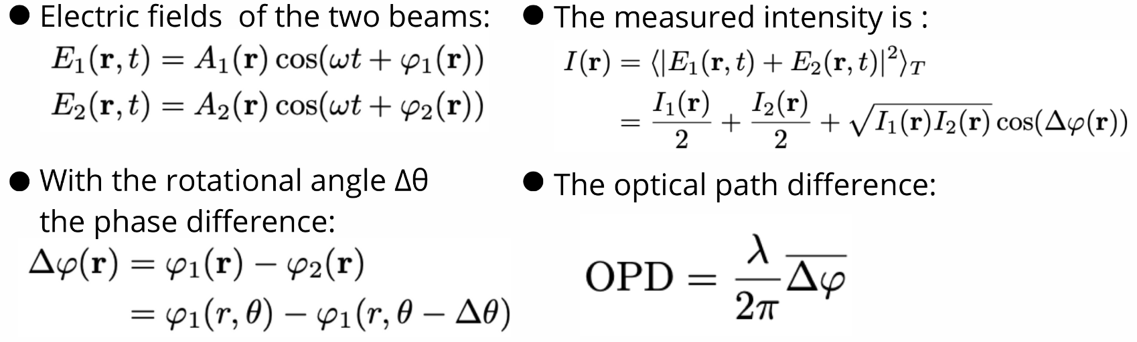
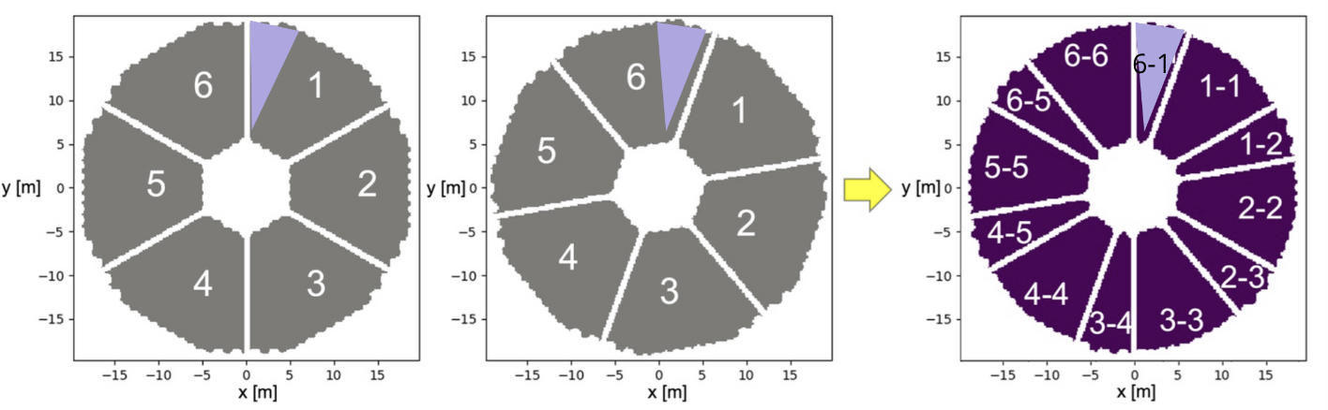
The Theory Behind
Notes:
Quando viene inserito un grafico, va sempre spiegato inserendo la tabella di dati, meglio se in una diapositiva successiva, in modo che una sintesi vocale possa leggere i dati che lo costituiscono.
Può essere impiegata la funzione «Testo alternativo» per inserire una descrizione sintetica del grafico.
Utilizzare una slide aggiuntiva, in cui le informazioni principali del grafico vengano presentate in un breve testo (paragrafo o punti elenco).

Slide 7
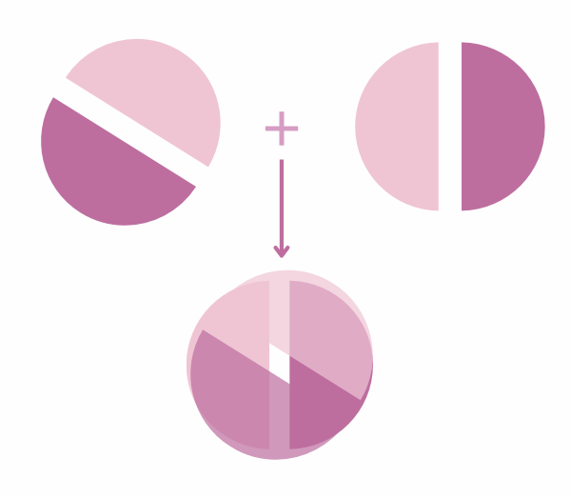
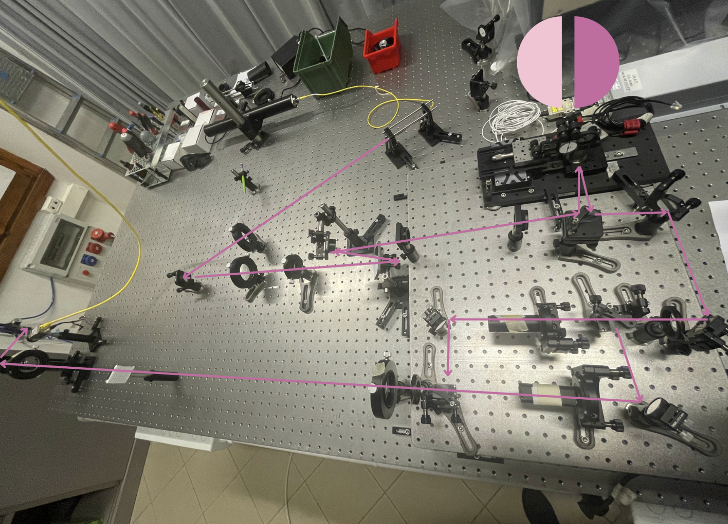
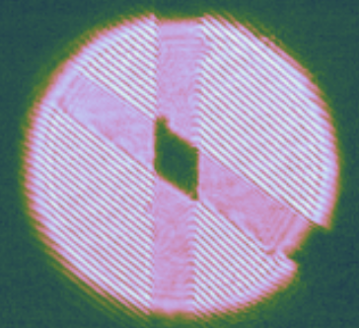
Results and Future Directions
What we see on the camera:
Notes:
Quando viene inserito un grafico, va sempre spiegato inserendo la tabella di dati, in modo che una sintesi vocale possa leggere i dati che lo costituiscono
Alcune sintesi vocali leggono correttamente la tabella nel formato .ppt, altre funzionano correttamente convertendo il file in pdf.
Per far sì che una sintesi vocale possa leggere correttamente la tabella: selezionare l’intera tabella, sarà visualizzato sulla barra in alto il menù «Strumenti tabella», da quel menù usare le «Righe di intestazione» dal menù «Progettazione».
Per Mac: selezionando la tabella comparirà nella barra in alto «Struttura Tabella», cliccare su «Struttura Tabella» e sulla barra a sinistra selezionare «Con riga di intestazione».

Slide 8

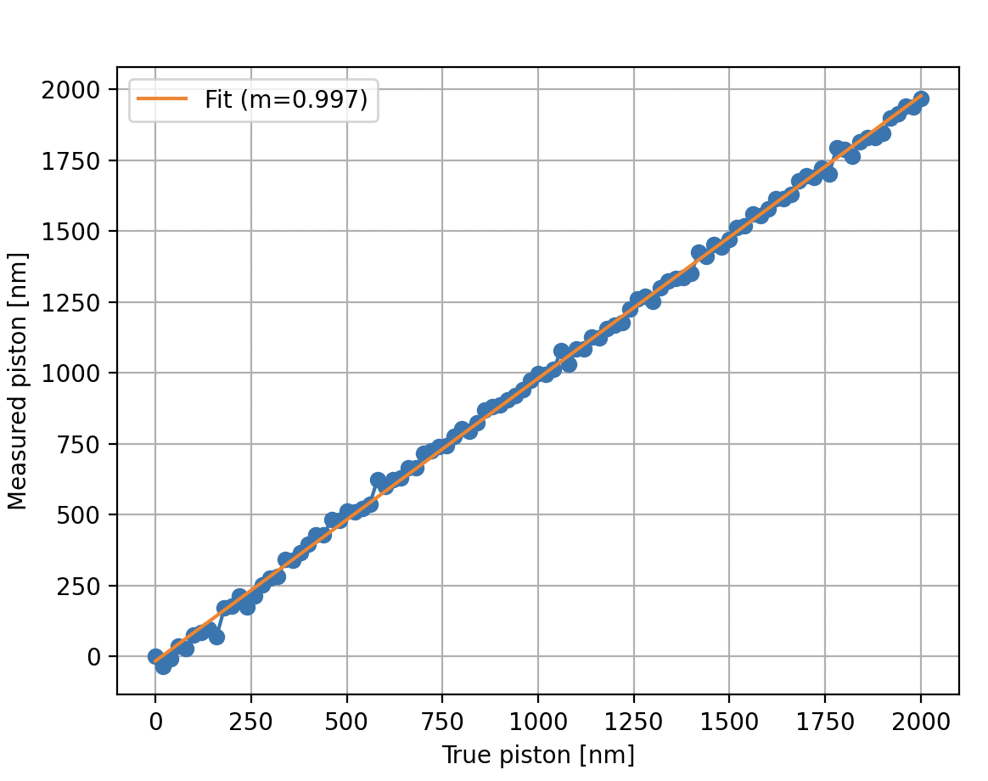
Results So Far
Correlation between the piston values applied via the pistonator and those measured through the analysis pipeline.
A sequence of known piston steps was introduced across the optical segments, and the system’s response was recorded.
The resulting plot shows a strong linear relationship between the input and measured values, with a correlation coefficient of 0.997, demonstrating the high accuracy and reliability of the piston retrieval process.
Notes:
Quando viene inserita un’immagine, può essere inserito un testo alternativo che consenta ad una sintesi vocale di leggerla, procedendo in questo modo: cliccare con tasto destro sul campo in cui è inserita l’immagine, dal menu selezionare «Formato immagine», si apre il menu a destra e si clicca sull’icona «Dimensioni e Proprietà», si seleziona «Testo Alternativo» e si inserisce la descrizione dell’immagine, come da esempio.
Per immagini puramente decorative è possibile utilizzare la funzione «Testo Alternativo» specificando nella casella di testo: «Immagine decorativa». Non inserire mai testo all’interno delle immagini.
Per Mac: per inserire testo alternativo cliccare con tasto destro sull’immagine, nel menu selezionare «Testo Alternativo», si apre una finestra dove è possibile inserire il testo alternativo.

Slide 9
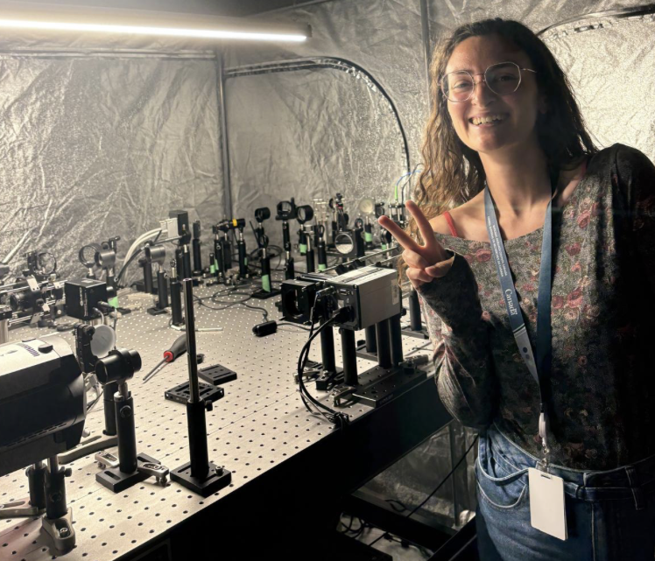
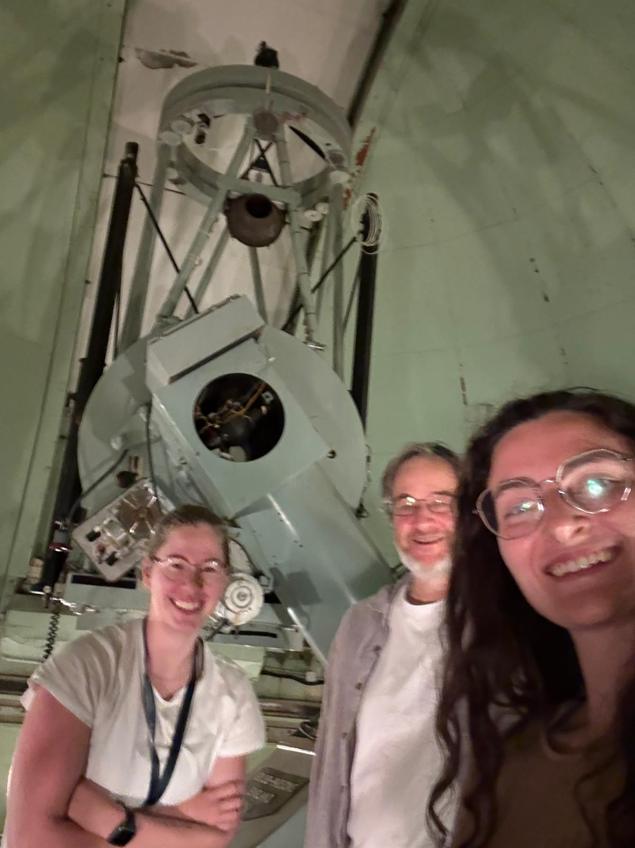
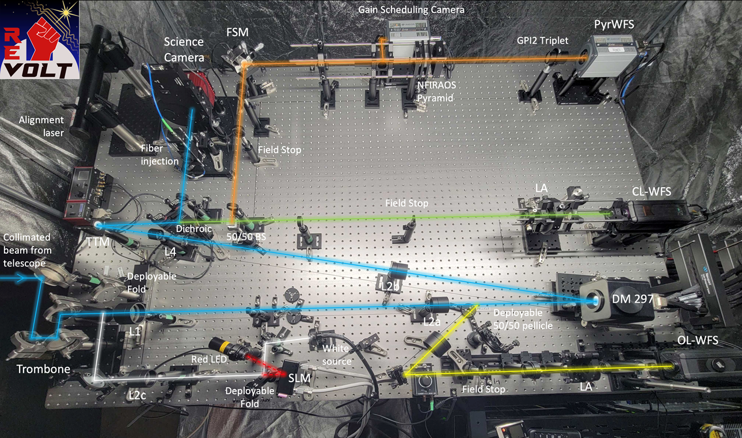
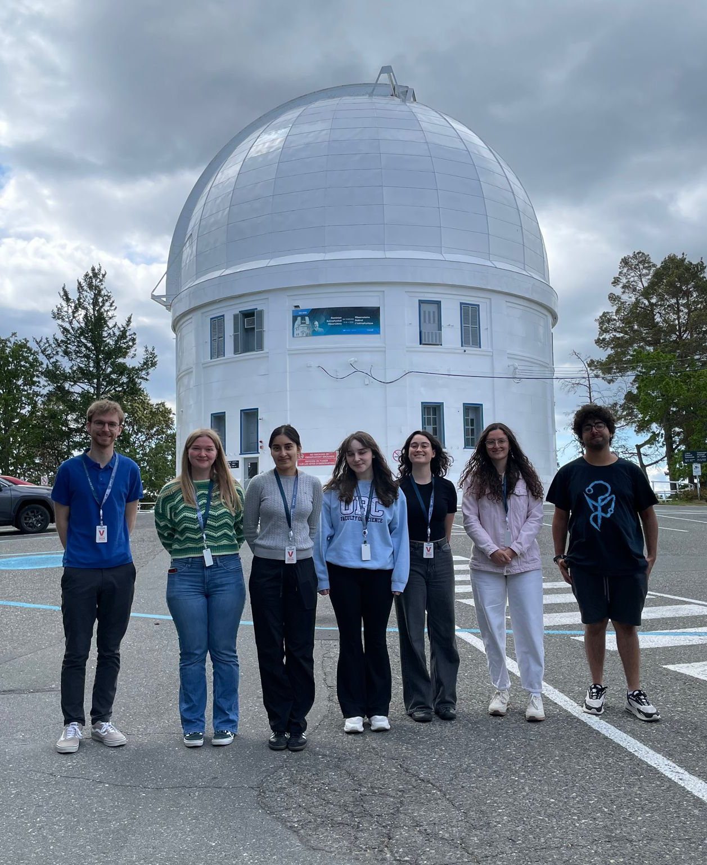
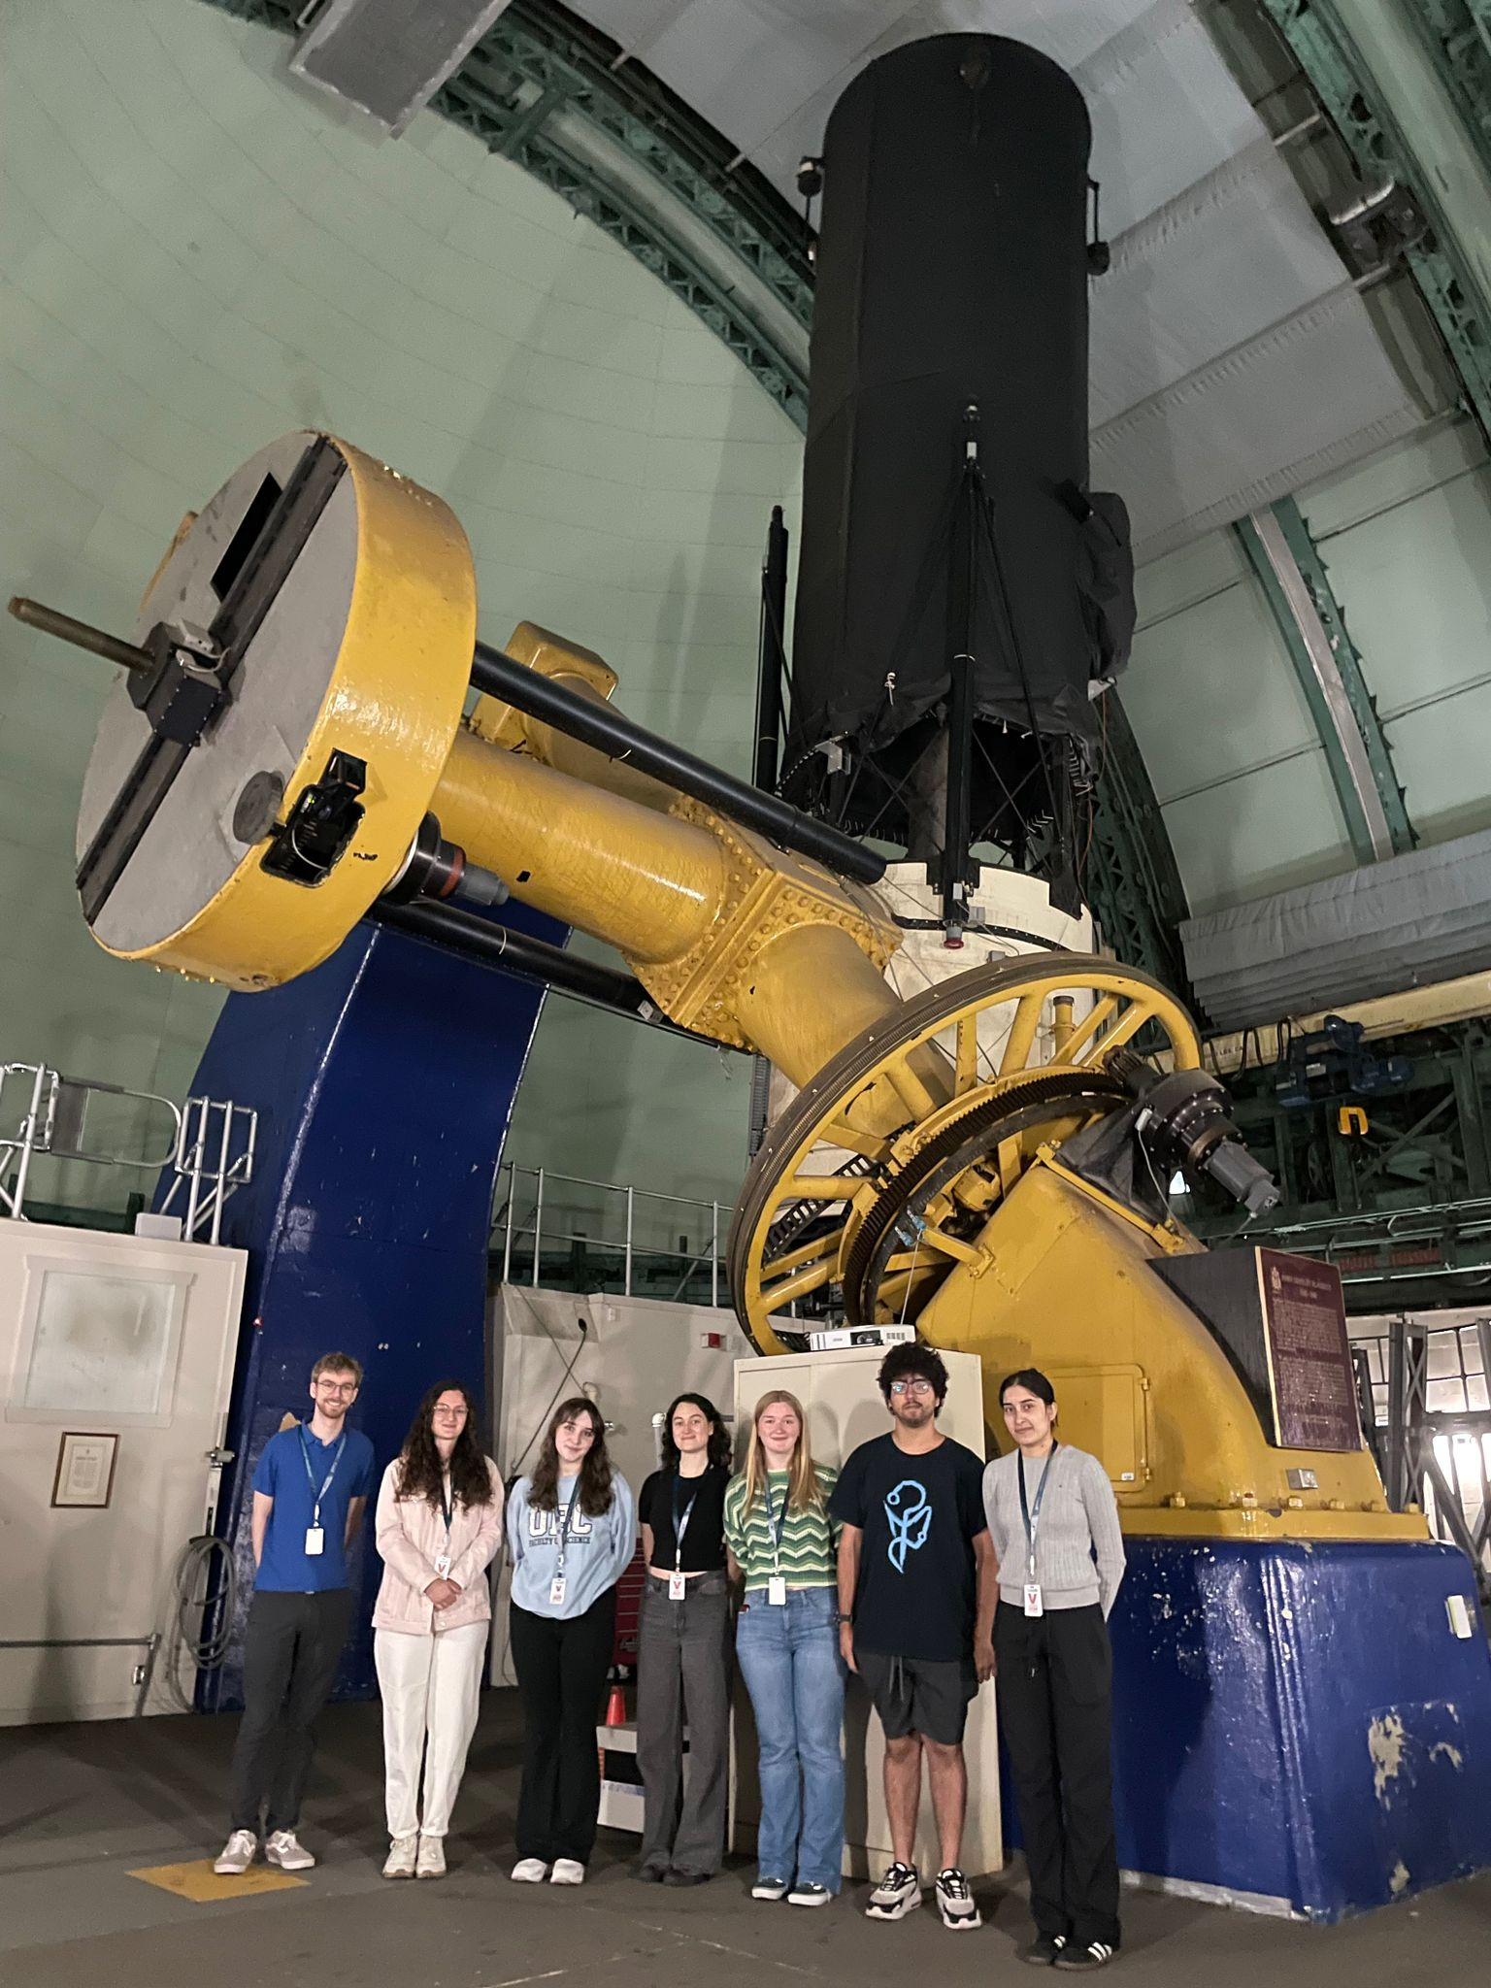
Research Stay Abroad – Canada (6 months)
Hosting Institution: Herzberg Astronomy and Astrophysics Research Centre (HAA) of the National Research Council Canada (NRC)
Period: March – November 2025
Notes:
Video: in questo caso è stato inserito un brano musicale, solo a titolo di esempio.
Nel caso di un video con un oratore, è necessaria l’attivazione di sottotitoli. Per attivare i sottotitoli su un video di Youtube, all’interno della finestra del video, cliccare sull’apposita icona in basso a destra.

Slide 10
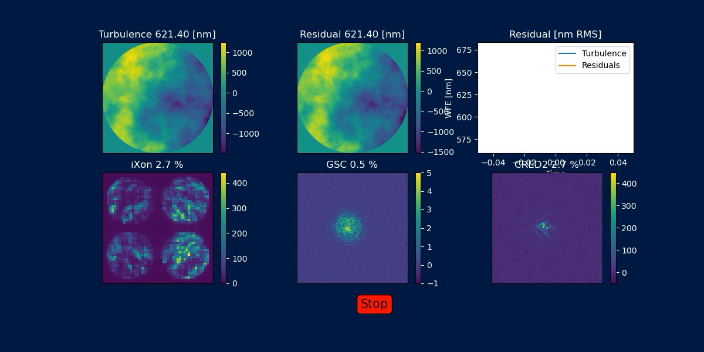
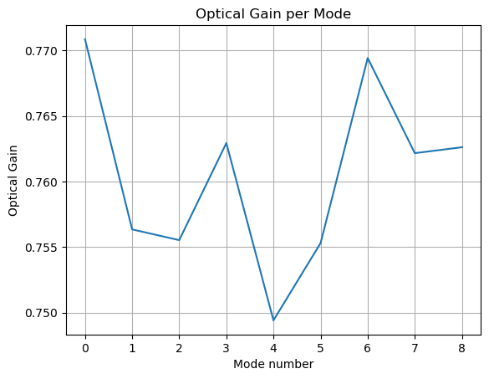
Data Analisi
r0= 5cm

Slide 11
The courses, exams, and schools completed
-Fundamentals of system engineering and project management for large scientific projects, Prof. Xompero Marco Prof. Runa Antonio Briguglio Pellegrino
- Adaptive Optics for Astronomy, Prof. Arcidiacono Carmelo
- Deep Networks & Structured Learning, Prof. Basili Roberto
- Ottica adattiva per l’astrofisica, Prof. Busoni Lorenzo Prof. Esposito Simone
Radio and optical interferometry, Prof. Fabrizio Massi Prof. Giovanni Comoretto
- The ORP International school Observing with Adaptive Optics at Observatoire de Haute Provence in France from 29th September to 4th October 2024
Additional Trasversal/Soft Skills Courses:
- The impact of my research: bridging knowledge to people needs - Prof. Davide Ederle - Dott.ssa Ileana Borrelli , Direttrice Ufficio Terza Missione e Valorizzazione della Ricerca - Dott.ssa Elena Pavan, Direttrice Ufficio Dottorato di Ricerca
Notes:
Preferire un carattere sans serif come Arial, Helvetica o Verdana. Font consigliabile da 30 a 40 pt.
Allineare i testi a sinistra, non giustificarli.
Utilizzare non più di tre blocchi di informazione di massimo 2/3 righe ciascuno.
Per evidenziare titoli o parole chiave, prediligere l’uso del grassetto a corsivo o colori.
Prediligere testo nero su sfondo bianco.
Evitare ombre, sfumature e gradazioni di grigio.
Secondo le linee guida sull’accessibilità, prestare attenzione ai contrasti tra i colori di sfondo e il testo.

Slide 12
Courses, activities, and schools planned for the 3nd year
- Integration and testing of the CiaoCiao WFS with the ALPAO DM88 in the laboratory
- Broadband operation tests and turbulence simulations
- Development and validation of analysis software for experimental data
- Participation in international adaptive optics conderence: AO4ELT - Adaptive Optics for Extremely Large Telescopes 8 - October 27 to 31, 2025 - Viña del Mar, Chile
- Continuation of the collaboration with the NRC–HAA group in Canada, with activities on the REVOLT adaptive optics bench and the analysis of data from the gain scheduling camera
-I will follow the course Public Speaking – Parla con efficacia, ispira con passione (Unismart Unipd, 6–8 November 2025).
Proposed PhD Thesis Title: Sensing phase discontinuities on ELT segmented pupil with a rotational shearing interferometer.

Slide 13
Università degli Studi di Padova

